Slide 1




TRƯỜNG ĐẠI HỌC PHENIKAA
MÔN: PHÂN TÍCH THIẾT KẾ PHẦN MỀM
PHARMACY WEBSITE
Nhóm 12

Slide 2


GIỚI THIỆU
PHARMACY WEBSITE LÀ NỀN TẢNG THƯƠNG MẠI ĐIỆN TỬ CHUYÊN CUNG CẤP CÁC SẢN PHẨM Y TẾ, DƯỢC PHẨM VÀ DỊCH VỤ TƯ VẤN SỨC KHỎE TRỰC TUYẾN. MỤC TIÊU CHÍNH CỦA TRANG WEB LÀ MANG ĐẾN SỰ TIỆN LỢI, NHANH CHÓNG VÀ AN TOÀN CHO NGƯỜI DÙNG KHI MUA CÁC LOẠI THUỐC, SẢN PHẨM CHĂM SÓC SỨC KHỎE HOẶC TÌM KIẾM THÔNG TIN Y TẾ.

Slide 3


MỤC TIÊU DỰ ÁN
MỤC TIÊU
ĐẦU TIÊN
MỤC TIÊU
THỨ HAI
MỤC TIÊU
THỨ BA
CUNG CẤP SẢN PHẨM CHÍNH HÃNG, DỊCH VỤ CHĂM SÓC KHÁCH HÀNG TỐT, ĐẢM BẢO AN TOÀN THÔNG TIN.
PHÁT TRIỂN THỊ TRƯỜNG VÀ DOANH THU
NÂNG CAO TRẢI NGHIỆM MUA SẮM THUỐC TRỰC TUYẾN

Slide 4



CÔNG NGHỆ SỬ DỤNG
1.FRONT-END
-NGÔN NGỮ: HTML, CSS, JAVASCRIPT.
-FRAMEWORK: REACTJS, ANTDESIGN.
2.BACK-END
-NGÔN NGỮ: NODE.JS (EXPRESS)
-CSDL: MYSQL

Slide 5


CHỨC NĂNG NỔI BẬT
TÍNH NĂNG: GIAO DIỆN THÂN THIỆN, RESPONSIVE, HỖ TRỢ TÌM KIẾM, LỌC SẢN PHẨM, VÀ QUẢN LÝ GIỎ HÀNG.
QUẢN LÝ SẢN PHẨM, ĐƠN HÀNG, NGƯỜI DÙNG; TÍCH HỢP API THANH TOÁN.
THỐNG KÊ DOANH THU, IN BẢNG DOANH THU

Slide 6
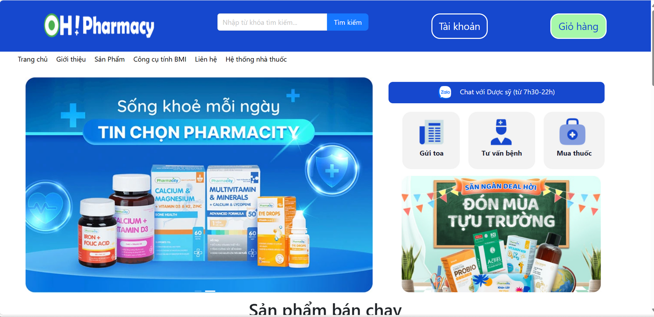

HÌNH ẢNH GIAO DIỆN TRANG CHỦ

Slide 7
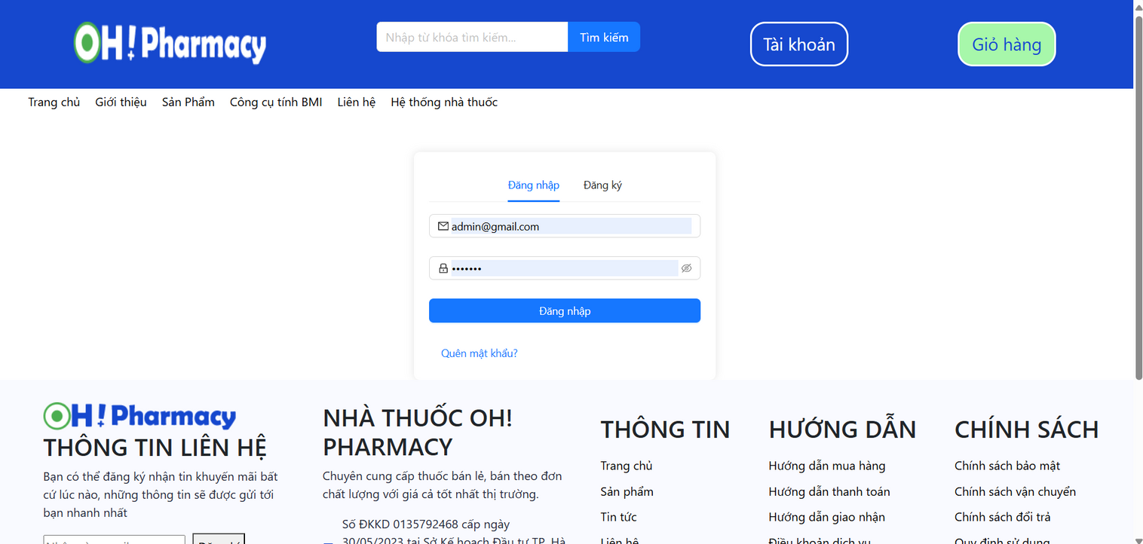
HÌNH ẢNH GIAO DIỆN ĐĂNG KÍ ĐĂNG NHẬP

Slide 8
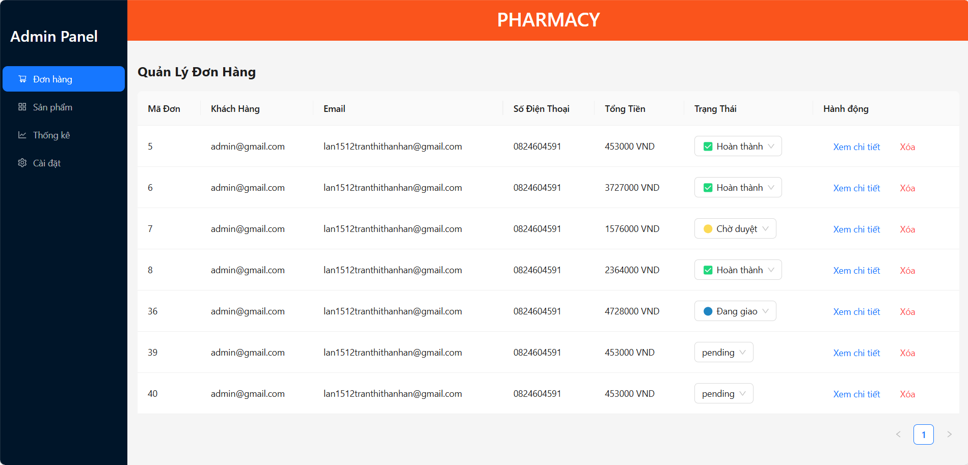
HÌNH ẢNH GIAO DIỆN TRANG ADMIN

Slide 9
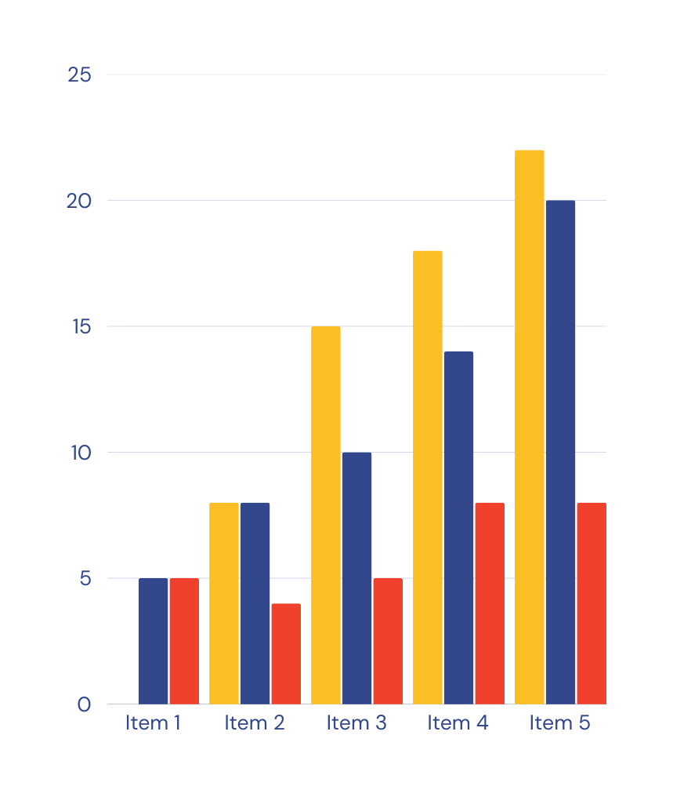
KẾT QUẢ
KẾT QUẢ ĐÁNH GIÁ DỰ ÁN
-HOÀN CHỈNH CHỨC NĂNG: NGƯỜI DÙNG CÓ THỂ TÌM KIẾM, XEM THÔNG TIN VÀ MUA THUỐC TRỰC TUYẾN DỄ DÀNG.
-GIAO DIỆN THÂN THIỆN: TƯƠNG THÍCH TRÊN MỌI THIẾT BỊ, TỐI ƯU TRẢI NGHIỆM NGƯỜI DÙNG.
-QUẢN LÝ HIỆU QUẢ: ĐƠN HÀNG, THÔNG TIN SẢN PHẨM VÀ NGƯỜI DÙNG ĐƯỢC XỬ LÝ NHANH CHÓNG, CHÍNH XÁC.

